Slide 1
2D 게임 프로그래밍
-최종 발표-
2015180028 이기성

Slide 2
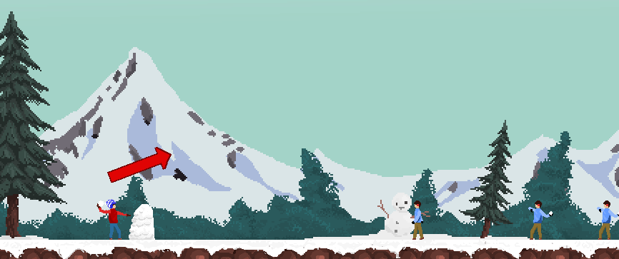
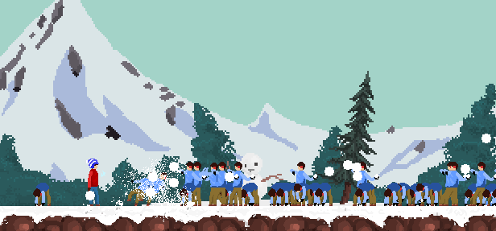
게임 컨셉
눈싸움을 모티브로 한 슈팅게임
눈덩이를 던져 적을 무찌르며 앞으로
나아가자 !

Slide 3
개발 범위
 | 최소 범위 | 추가 범위
캐릭터 컨트롤 | R키로 눈 뭉치기 ,마우스 드래그 앤 드롭으로 눈 발사 A,W,S,D로 좌우이동, 엄폐물 만들기, 몸웅크리기
캐릭터 기술 | 눈 뭉치기를 중첩하여 더 큰 눈덩이를 만든다. 눈을 모아서 엄폐물을 만든다. | 투사체 추가
맵 | 게임 컨셉에 맞는 메인 화면, 게임 화면 구성
AI | 적 AI와, 아군 AI 구현
게임 기능 | 피격 시 체력 감소, 적을 죽여 골드 수집, 상점에서 능력치 업그레이드 | 더 다양한 적, 더 다양한 아군 캐릭터
사운드 | 게임에 적절한 배경음, 상황에 맞는 효과음 삽입
애니메이션 | 뒷배경의 움직임으로 원근감 표현, 캐릭터에 맞는 스프라이트 삽입

Slide 4
개발 상황
1주차 | 리소스 수집, 제작 이미지 출력 | 계획 | 리소스 수집, 제작 기본 배경, 주인공 캐릭터, 적 캐릭터 화면에 출력
 |  | 결과 | (70%) 추가 적인 적과 아군 리소스 미 제작 (6주차 ~ 7주차에서 리소스도 함께 제작 예정)
2주차 | 주인공 기본조작 | 계획 | 주인공 캐릭터 조작구현 마우스 드래그로 투사체 발사 구현
 |  | 결과 | (100%) 주인공 조작 구현 완료, 드래그로 투사체 발사 개발 완료
3주차 | 적 기본 캐릭터와 AI, 충돌 처리 | 계획 | 적 AI 구현 투사체와 캐릭터들 간의 충돌 구현
 |  | 결과 | (100%) 기본적인 적의 AI 구현 완료, 투사체와 캐릭터 간의 충돌 구현 완료
4주차 | 주인공 기술 추가 | 계획 | 무기 추가, 주인공 캐릭터 기술 추가 추가된 동작에 해당하는 스프라이트 이미지 추가
 |  | 결과 | (100%) 3가지의 추가 무기 구현 완료, 추가적인 주인공 기술 추가 완료, 눈 벽과 투사체와의 충돌 구현 추가
5주차 | UI 삽입, 중간 점검 | 계획 | 기본 UI 제작 게임이 잘 구동되는지 중간 점검
 |  | 결과 | (80%) 추가적인 UI는 상점기능을 구현 하면서 완성 예정, 중간점검 결과 게임 잘 구동됨.
6주차 | 상점 추가, 추가적인 적, 아군 구현 |  | 상점추가 아군 캐릭터 추가, 적 캐릭터 추가
7주차
8주차 | 밸런싱, 사운드 삽입 |  | 밸런싱과 BGM, 사운드 삽입
9주차 | 최종 점검 |  | 최종점검

Slide 5
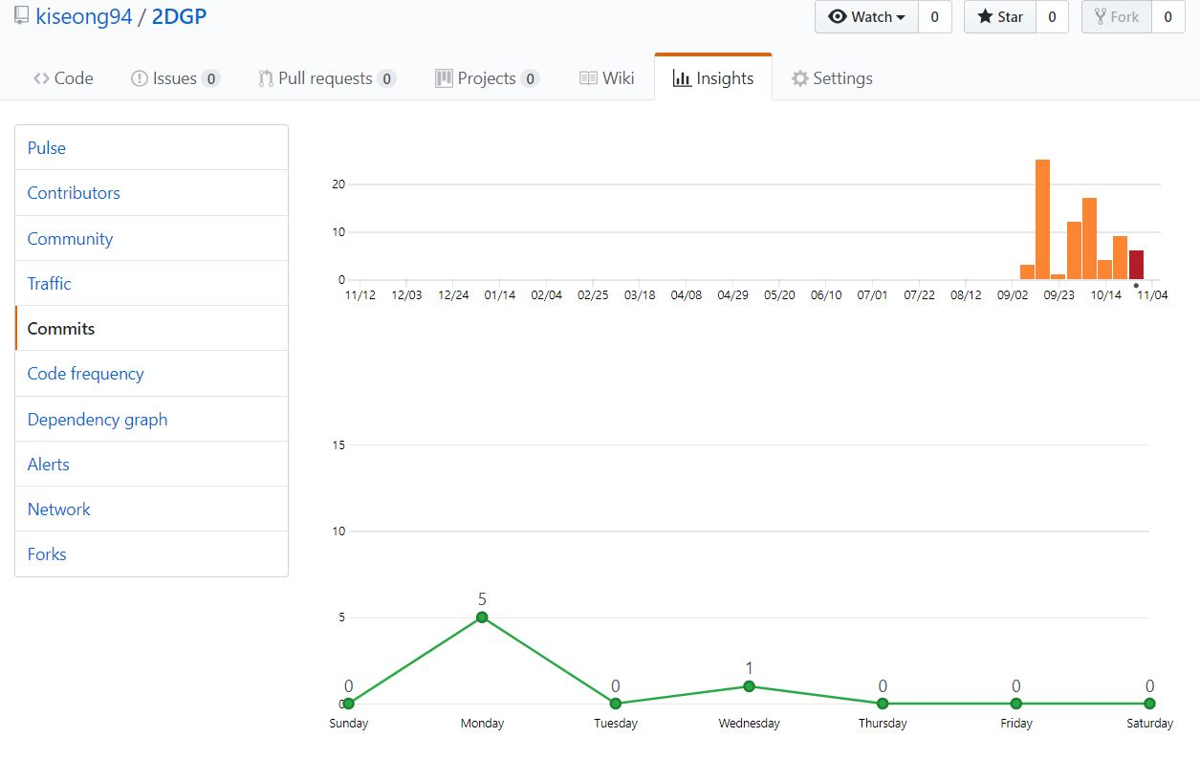
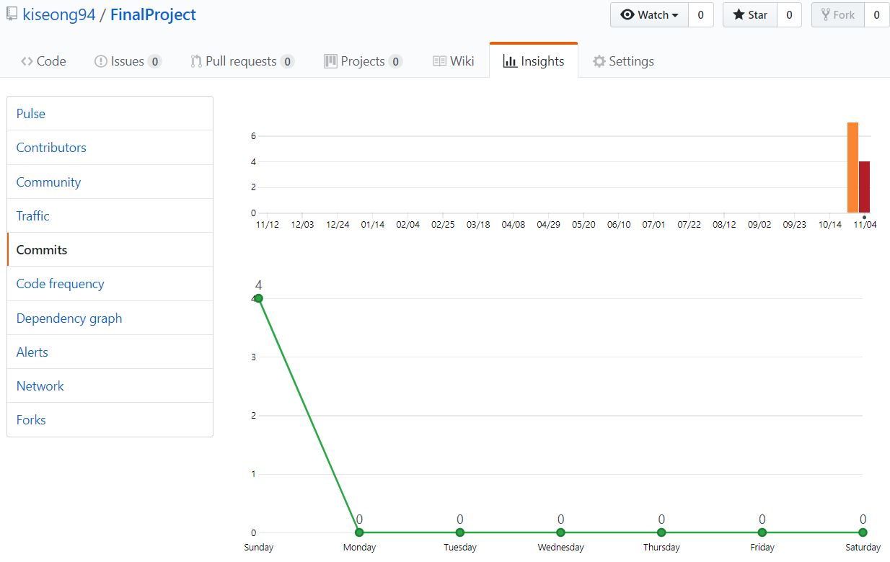
커밋로그
이전 저장소
현재 저장소
10/9 ~ 10/29
10/29 ~
이전 저장소의 상세 커밋 내용은 새 저장소에 이미지로 첨부

